Slide 1
Unidade 4
...mais estruturas cristalinas
PMT3301
Fundamentos de Cristalografia e Difração
1º semestre de 2023
Notes:
Imagem: Libbrecht, K.G. Snow Crystals. Princeton University Press. 2021.

Slide 2
Introdução
Notes:
Imagem: Libbrecht, K.G. Snow Crystals. Princeton University Press. 2021.

Slide 3
No curso de PMT3100, onde vocês tiveram o primeiro contato com estruturas cristalinas, foram tratadas em maior detalhe estruturas cristalinas de metais, onde idealmente existe só um elemento, ou se existir mais de um elemento, é muito comum que os elementos em solução sólida formem soluções sólidas substitucionais...
...mas... e se na estrutura cristalina existir mais de um elemento? Se o material não for metálico? Se posições intersticiais – posições que não são posições do reticulado, mas que ficam “entre” essas posições – forem amplamente ocupadas... como é que fica?
...vamos começar olhando esse conceito de “interstício”...

Slide 4
Interstícios
Notes:
Imagem: Libbrecht, K.G. Snow Crystals. Princeton University Press. 2021.

Slide 5
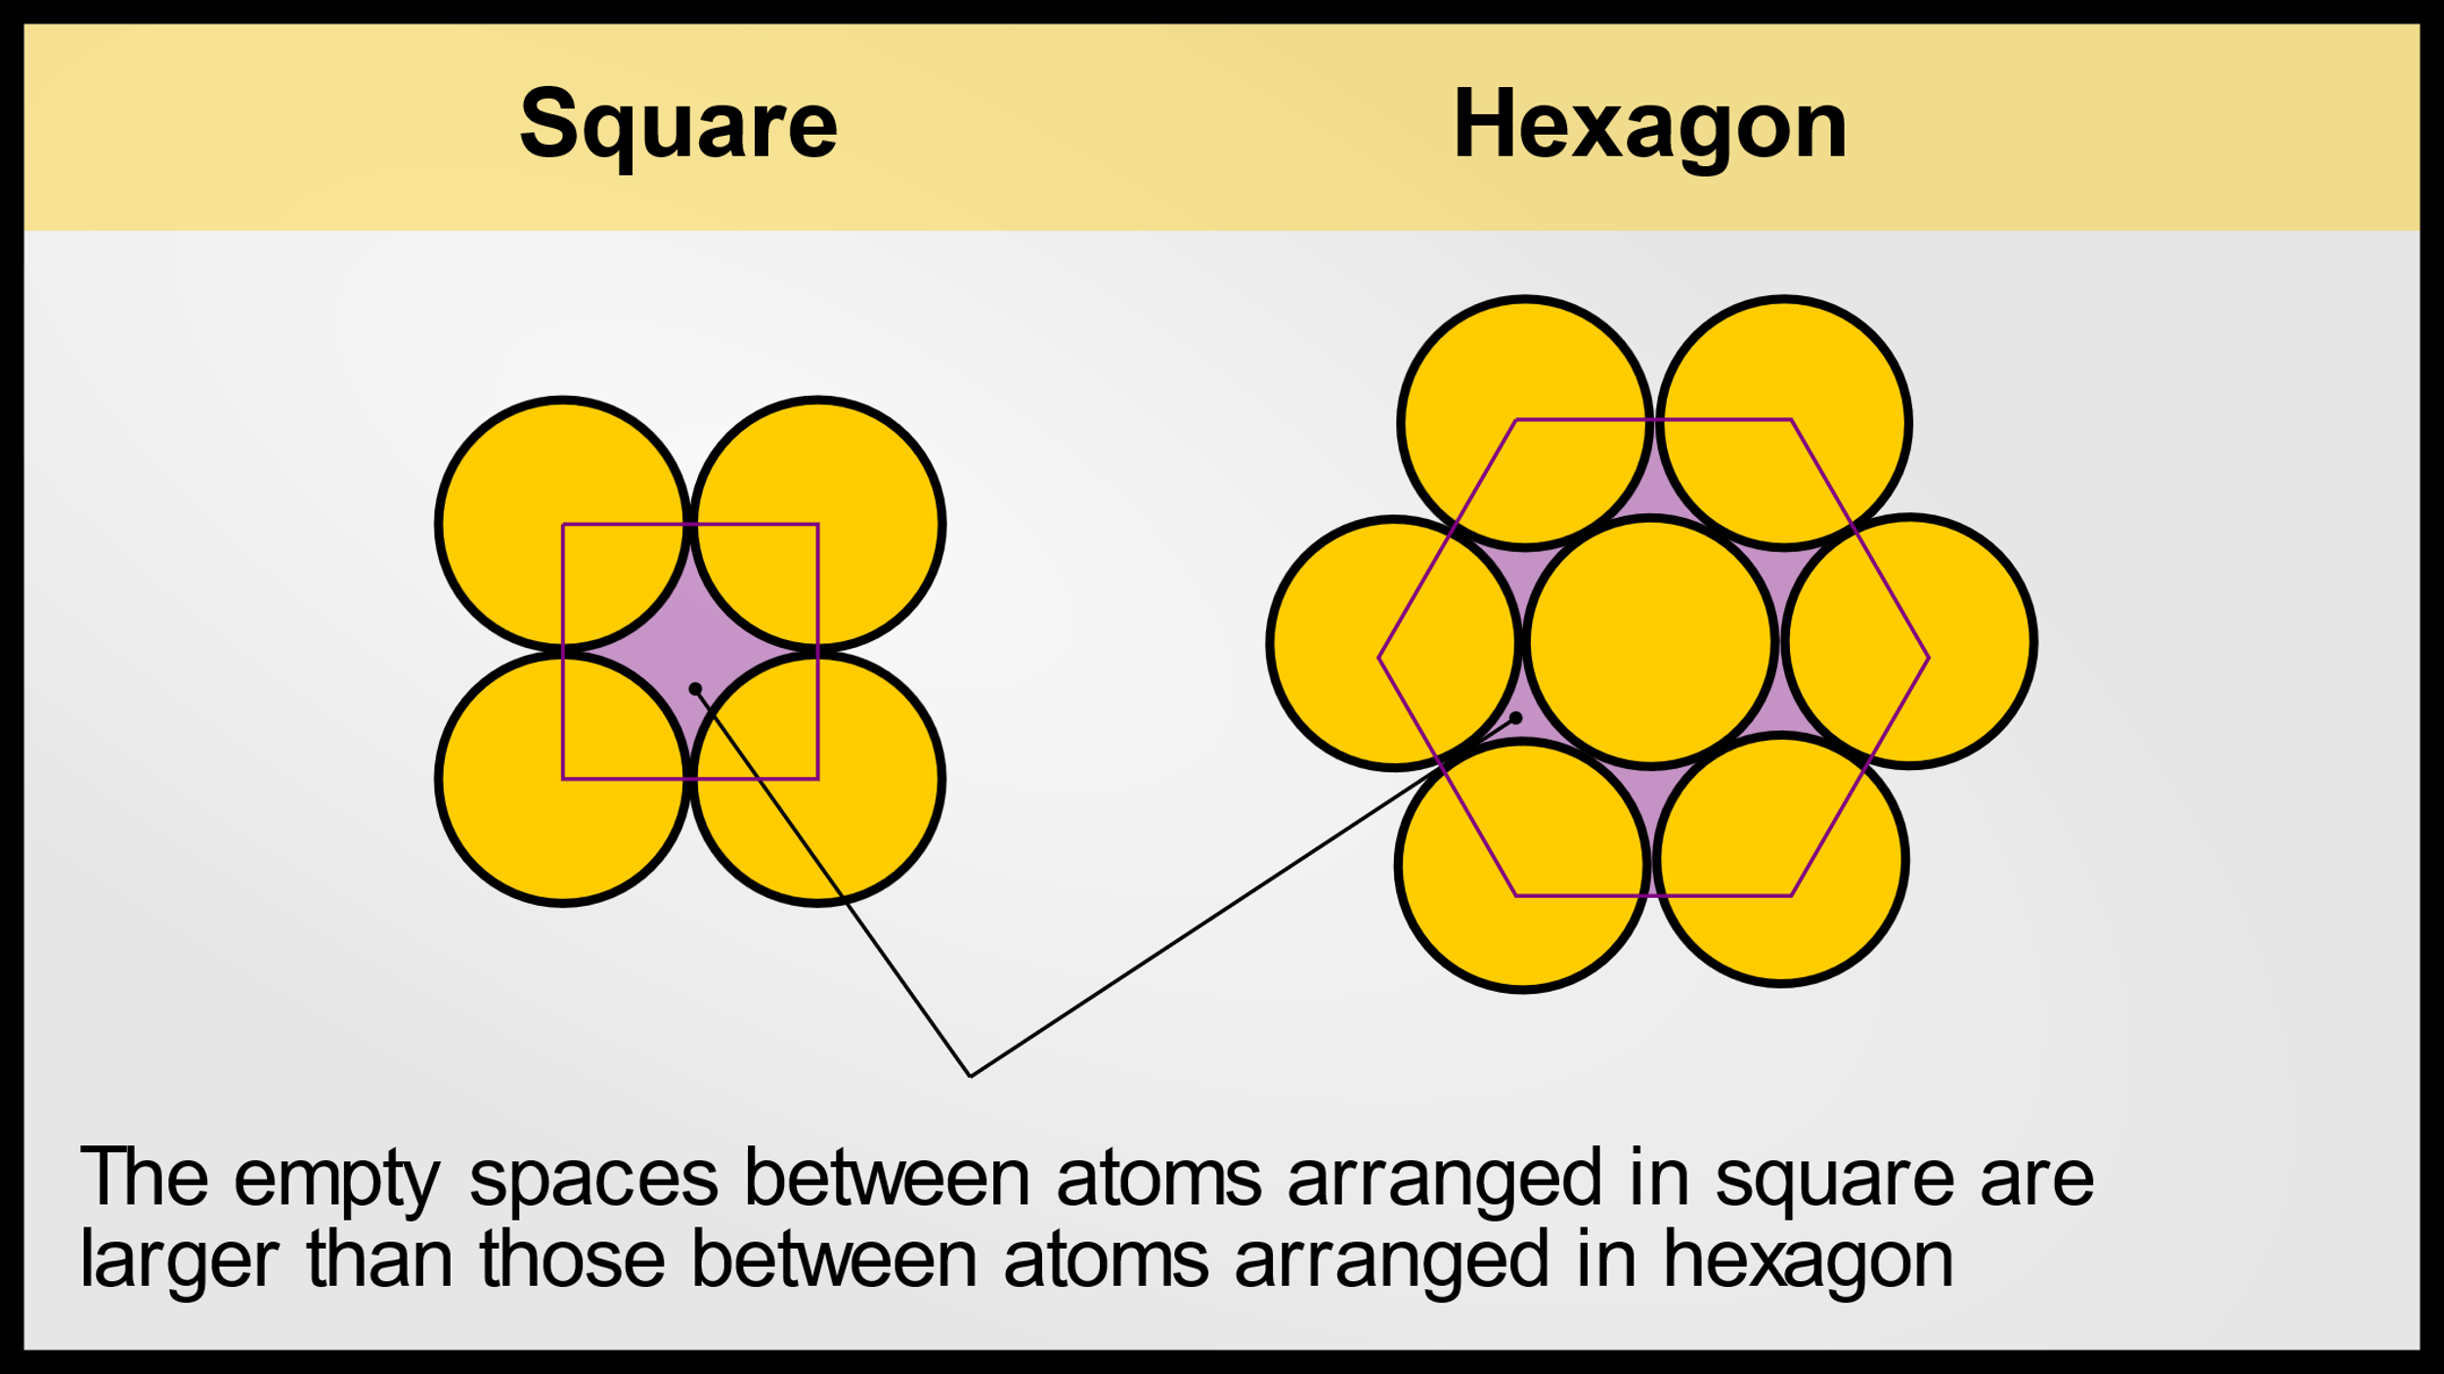
Sítios Intersticiais
Se assumirmos que as posições de qualquer reticulado ou cela unitária são ocupadas por espécies químicas que idealmente podem ser representadas por esferas, é fácil notar que sempre uma porção do volume da cela permanecerá “vazio” – o conjunto desses “vazios” constitui os interstícios (que também chamaremos de “sítios intersticiais”) do reticulado ou cela.
https://msestudent.com/interstitial-sites-size-types-applications-and-calculations/
Notes:
Imagem: https://msestudent.com/interstitial-sites-size-types-applications-and-calculations/
Link do vídeo: https://www.youtube.com/watch?v=LKmHqDW9-GY&list=PL8EAOgbez9XIWGbmcihctMO4bXSB4V8hm&index=13

Slide 6
Fonte: https://www.differencebetween.com/difference-between-lattice-site-and-interstitial-site/
Notes:
https://www.differencebetween.com/difference-between-lattice-site-and-interstitial-site/

Slide 7
Tipos de Sítios Intersticiais
https://msestudent.com/interstitial-sites-size-types-applications-and-calculations/
Notes:
Imagem: https://msestudent.com/interstitial-sites-size-types-applications-and-calculations/

Slide 8
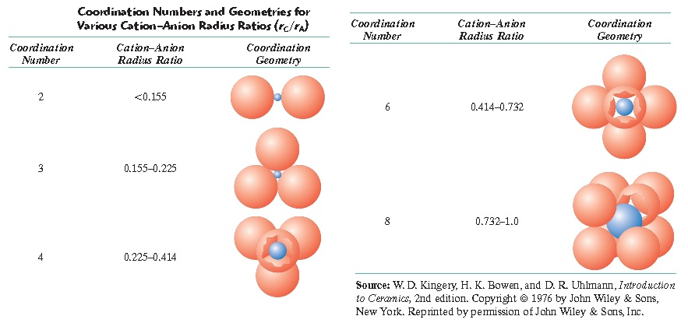
Sítios Intersticiais – Critério Geométrico
Critério geométrico (tamanho relativo dos íons) para estabelecimento de estruturas cristalinas com mais de um elemento (por exemplo, em sólidos iônicos). Em azul são representados os íons menores (em geral, os cátions), e em vermelho os íons maiores (em geral, os ânions).
Notes:
https://www.youtube.com/watch?v=LKmHqDW9-GY&list=PL8EAOgbez9XIWGbmcihctMO4bXSB4V8hm&index=13

Slide 9
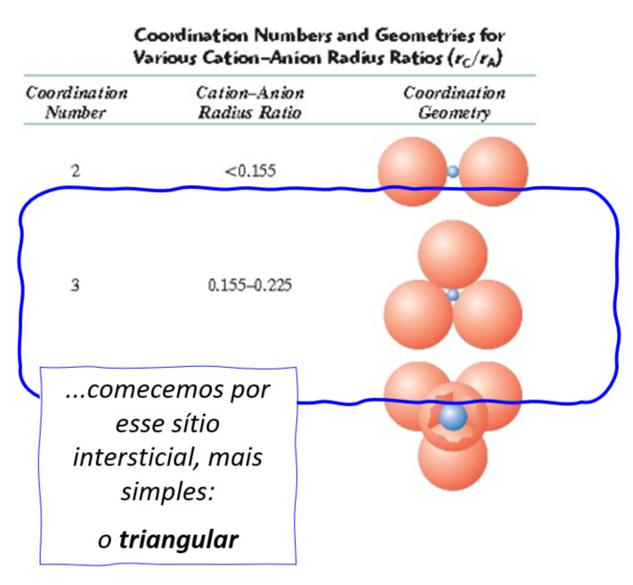
Notes:
https://www.youtube.com/watch?v=LKmHqDW9-GY&list=PL8EAOgbez9XIWGbmcihctMO4bXSB4V8hm&index=13

Slide 10
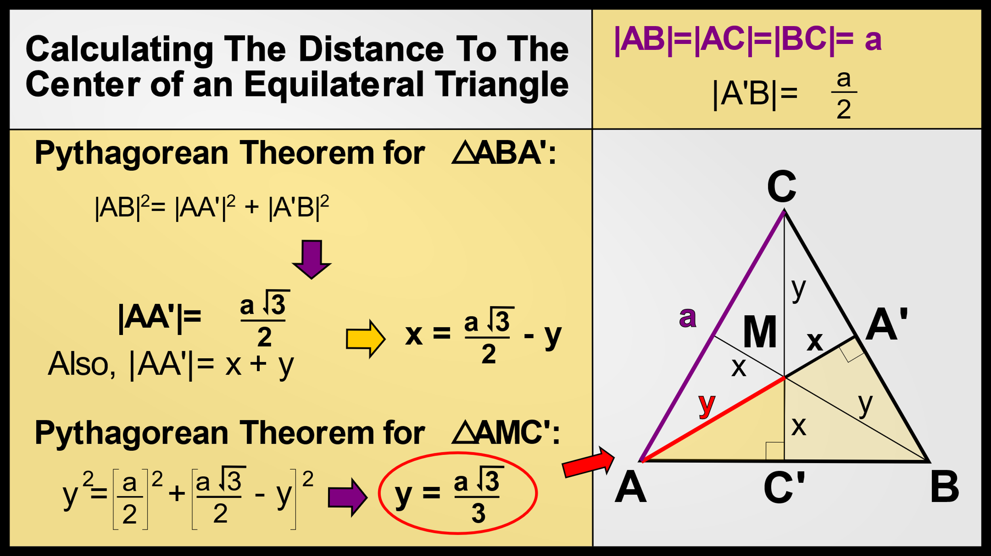
Sítio Intersticial Triangular
https://msestudent.com/interstitial-sites-size-types-applications-and-calculations/
Notes:
Imagem: https://msestudent.com/interstitial-sites-size-types-applications-and-calculations/

Slide 11
Sítio Intersticial Triangular
https://msestudent.com/interstitial-sites-size-types-applications-and-calculations/
Notes:
Imagem: https://msestudent.com/interstitial-sites-size-types-applications-and-calculations/

Slide 12
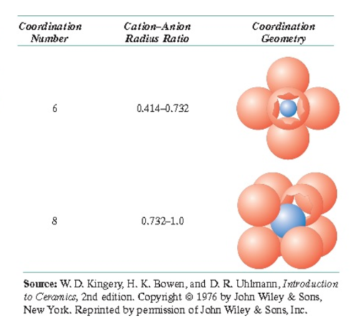
...antes de tratar dos interstícios tetraédrico e octaédrico (que são bastante comuns e importantes...) vamos tratar de outro sítio intersticial relativamente simples: o cúbico

Slide 13
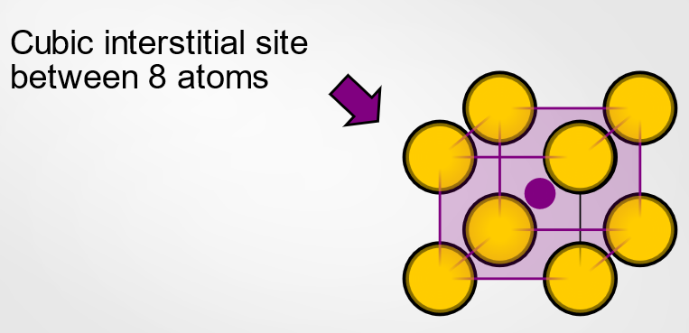
Sítios Intersticiais Cúbicos
...a partir da figura podemos concluir que pode existir mais de um tipo de posição intersticial em uma estrutura...
https://msestudent.com/interstitial-sites-size-types-applications-and-calculations/
Notes:
Imagem: https://msestudent.com/interstitial-sites-size-types-applications-and-calculations/

Slide 14
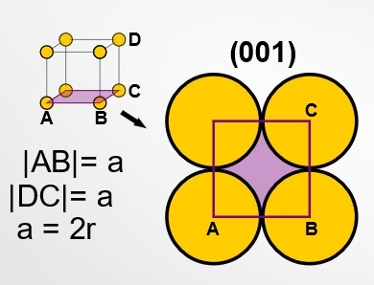
Exercício
Calcule o raio do átomo X que poderia ocupar o interstício no plano (001) da estrutura cúbica representado na figura ao lado. Apresentar o raio desse átomo em relação ao raio r dos átomos da estrutura.
X
Notes:
Imagem: https://msestudent.com/interstitial-sites-size-types-applications-and-calculations/

Slide 15
... continue depois de
tentar fazer
o exercício...

Slide 16
Exercício
Calcule o raio do átomo X que poderia ocupar o interstício no plano (001) da estrutura cúbica representado na figura ao lado. Apresentar o raio desse átomo em relação ao raio r dos átomos da estrutura.
X
$$consideremos Z=D_{X}+2r, onde D_{X}=2.R_{X}$$
$Z^{2}={\left(2r\right)}^{2}$+ ${\left(2r\right)}^{2}={8r}^{2} , logo Z=2.\sqrt{2} r$
${2. R}_{X}+2r=2.\sqrt{2}r$ → $R_{X}=\frac{2.\sqrt{2}r −2r}{2}=\left(\sqrt{2}−1\right)r$
Notes:
Imagem: https://msestudent.com/interstitial-sites-size-types-applications-and-calculations/

Slide 17
Sítios
Tetraédricos
Notes:
Imagem: Libbrecht, K.G. Snow Crystals. Princeton University Press. 2021.

Slide 18
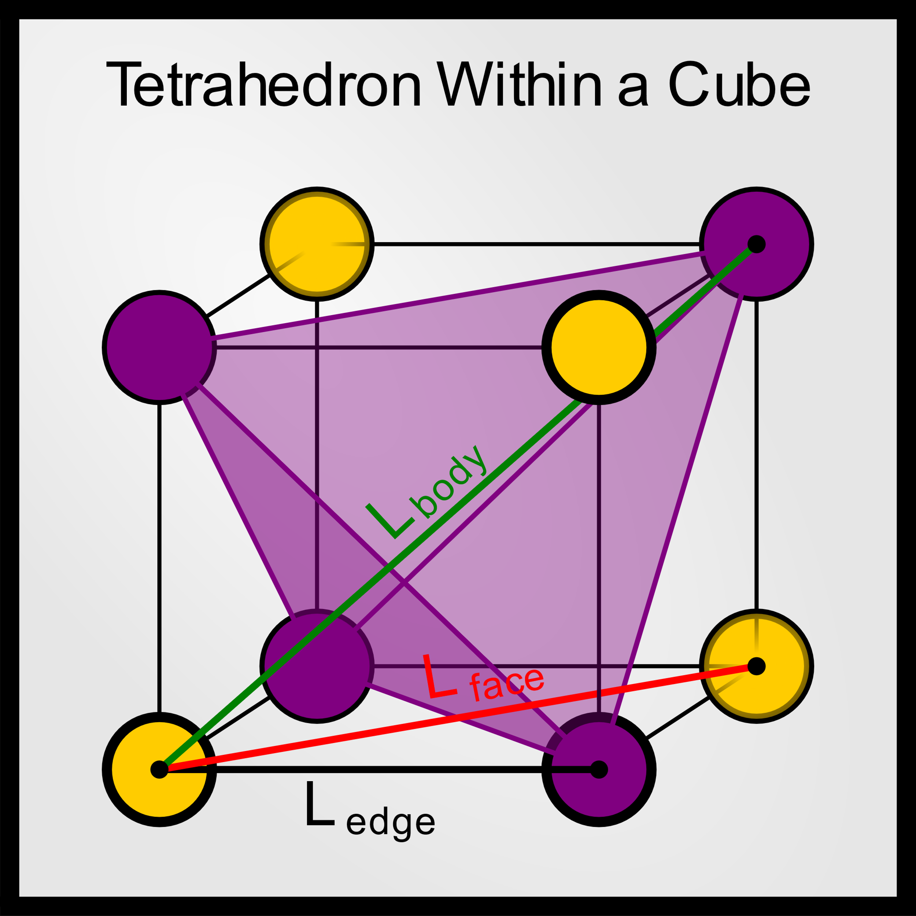
https://msestudent.com/interstitial-sites-size-types-applications-and-calculations/
Sítio Tetraédrico
...sítios tetraédricos existem em muitas estruturas...
Notes:
Imagem: https://msestudent.com/interstitial-sites-size-types-applications-and-calculations/

Slide 19
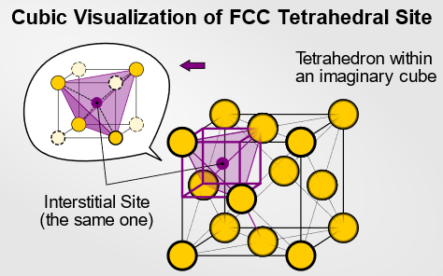
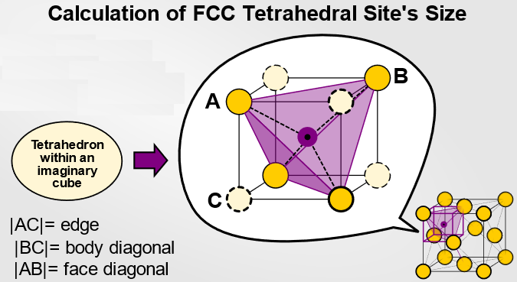
$$\left|BC\right|=2\left(R+r\right)$$
$$\left|AB\right|=2r=\sqrt{2} . \left|AC\right|$$
${\left|BC\right|}^{2}$= ${\left|AC\right|}^{2}$+ ${\left|AB\right|}^{2}$
Sítio Tetraédrico
em CFC
https://msestudent.com/interstitial-sites-size-types-applications-and-calculations/
Notes:
Imagem: https://msestudent.com/interstitial-sites-size-types-applications-and-calculations/

Slide 20
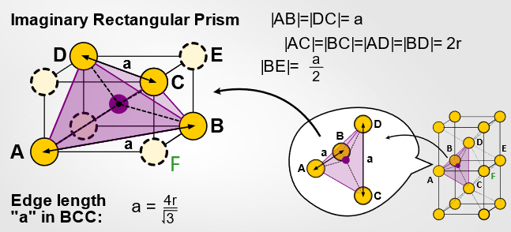
Sítio
Tetraédrico
em CCC
https://msestudent.com/interstitial-sites-size-types-applications-and-calculations/
Notes:
Imagem: https://msestudent.com/interstitial-sites-size-types-applications-and-calculations/

Slide 21
https://msestudent.com/interstitial-sites-size-types-applications-and-calculations/
Notes:
Imagem: https://msestudent.com/interstitial-sites-size-types-applications-and-calculations/

Slide 22
Sítio Tetraédrico em HC
https://msestudent.com/interstitial-sites-size-types-applications-and-calculations/
Notes:
Imagem: https://msestudent.com/interstitial-sites-size-types-applications-and-calculations/

Slide 23
Sítios
Octaédricos
Notes:
Imagem: Libbrecht, K.G. Snow Crystals. Princeton University Press. 2021.

Slide 24
Sítios Octaédricos em CFC
...sítios octaédricos existem em muitas estruturas...
...os dois tipos de sítios, nos planos {100} (centro das arestas) e nos planos {200} (centro do cubo), são equivalentes
Notes:
Imagem: https://msestudent.com/interstitial-sites-size-types-applications-and-calculations/

Slide 25
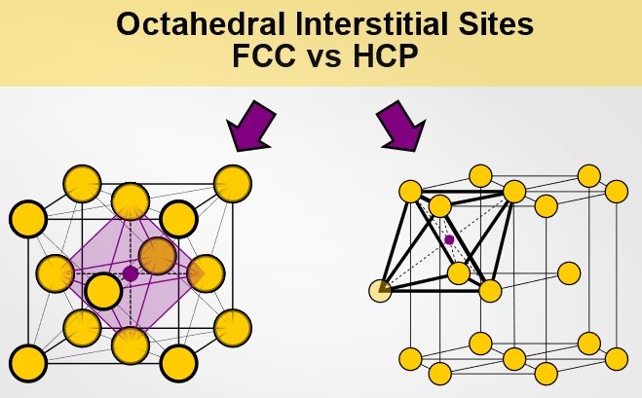
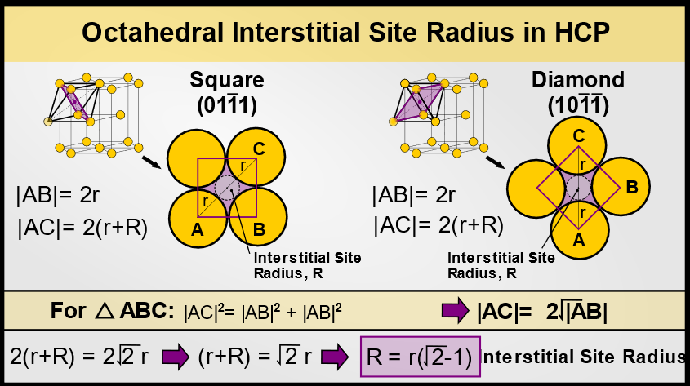
Sítios Octaédricos em HC
...os dois tipos de sítios indicados na figura são equivalentes
Notes:
Imagem: https://msestudent.com/interstitial-sites-size-types-applications-and-calculations/

Slide 26
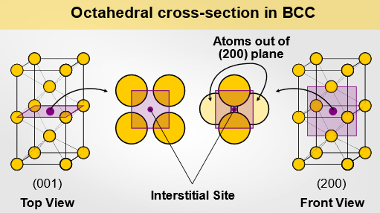
Sítios Octaédricos em CCC
...a relação entre aresta e raio
$$a=\frac{4r}{\sqrt{3}}$$
é mostrada no próximo slide...
Notes:
Imagem: https://msestudent.com/interstitial-sites-size-types-applications-and-calculations/

Slide 28
...resumindo : sítios em estrutura CCC

Slide 29
...resumindo : sítios em estrutura CFC

Slide 30
...resumindo : sítios em estrutura HC

Slide 31
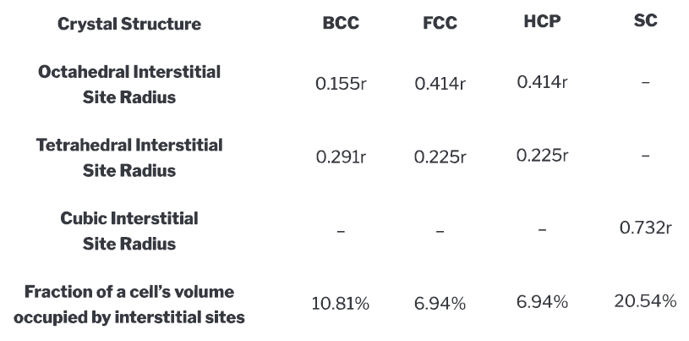
...resumindo : “ % volume” nos interstícios

Slide 32
...resumindo : “ % volume” nos interstícios
Pergunta: se os fatores de empacotamento (volume ocupado pelos átomos presentes nas posições de reticulado de Bravais) das estruturas CS, CCC, CFC e HC são, aproximadamente, CS = 52%, CCC = 68%, e CFC = HC = 74%, e os valores de fração de volume ocupado pelos sítios intersticiais são os dados acima, porque a soma desses valores não “fecha” em 100% ?

Slide 33
Algumas Estruturas Comuns em Materiais Cerâmicos
Notes:
Imagem: Libbrecht, K.G. Snow Crystals. Princeton University Press. 2021.

Slide 34
Estrutura Cristalina de Materiais Iônicos/Cerâmicos
Os materiais cerâmicos, por serem compostos por dois (ou mais) elementos diferentes, apresentam estruturas cristalinas que são geralmente mais complexas do que aquelas dos materiais metálicos (que é comum serem majoritariamente compostos por um único elemento...)
As ligações químicas nas cerâmicas tem caráter parcialmente iônico, parcialmente covalentes.
Dois critérios tem que ser respeitados na estrutura cristalina de sólidos ao menos parcialmente iônicos como é o caso das cerâmicas:
Magnitude da carga elétrica das espécies químicas (íons) que os constituem ;
Tamanho relativo dos íons.

Slide 35
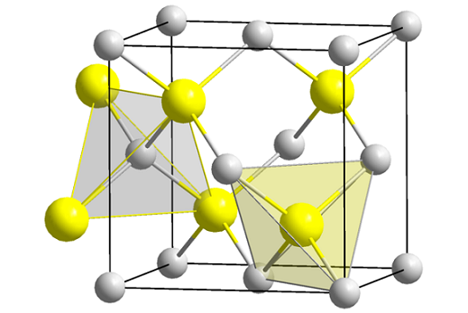
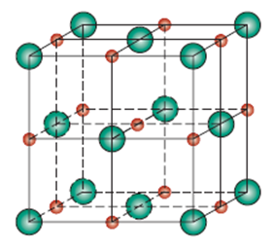
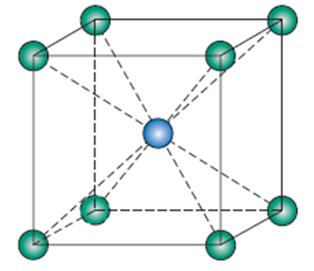
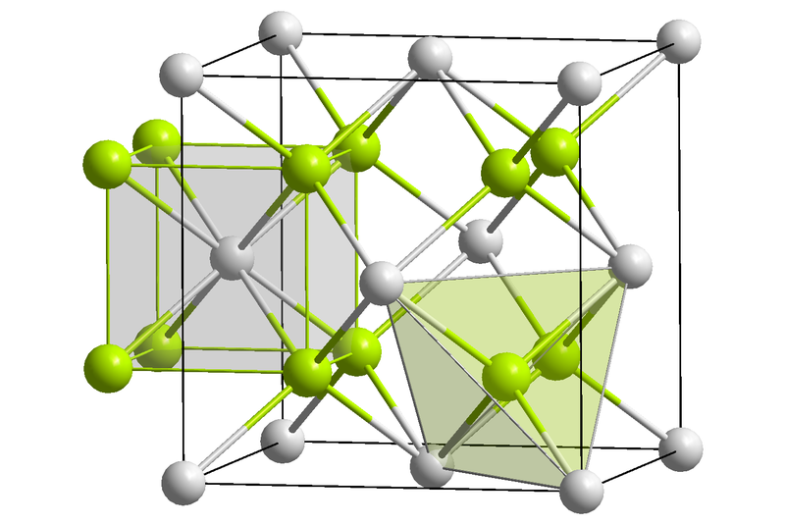
Exercício
Considere as opções de estruturas cristalinas apresentadas ao lado. Os compostos iônicos NaCl, CsCl, CaF₂ e ZnS cristalizam, cada um, em uma das estruturas. Indique qual é a estrutura em que cada compostos cristaliza, e explique porque é lógico esperar que cada um deles cristalize na estrutura escolhida.

Slide 36
... continue depois de
tentar fazer
o exercício...

Slide 37
NaCl
r_{cátion} / r_{ânion} = 0,564 → cátion em coordenação
OCTAÉDRICA ; estequiometria 1:1
Raios Iônicos (Å)
Na⁺ = 1,02
Cs⁺ = 1,74
Ca²⁺ = 1,12 ^{(VIII)}
Zn²⁺ = 0,60 ^{(IV)}
Cl⁻ = 1,81
F⁻ = 1,31 ^{(IV)}
S²⁻ = 1,84
CsCl
r_{cátion} / r_{ânion} = 0,961 → cátion em coordenação
CÚBICA ; estequiometria 1:1
ZnS
r_{cátion} / r_{ânion} = 0,326 → cátion em coordenação
TETRAÉDRICA ; estequiometria 1:1 → ânion também em
coordenação tetraédrica (somente metade das posições
tetraédricas ocupadas)
CaF₂
r_{cátion} / r_{ânion} = 0,855 → cátion em coordenação CÚBICA ;
estequiometria 1:1 → ânion em coordenação tetraédrica
(todas as posições tetraédricas ocupadas)

Slide 38
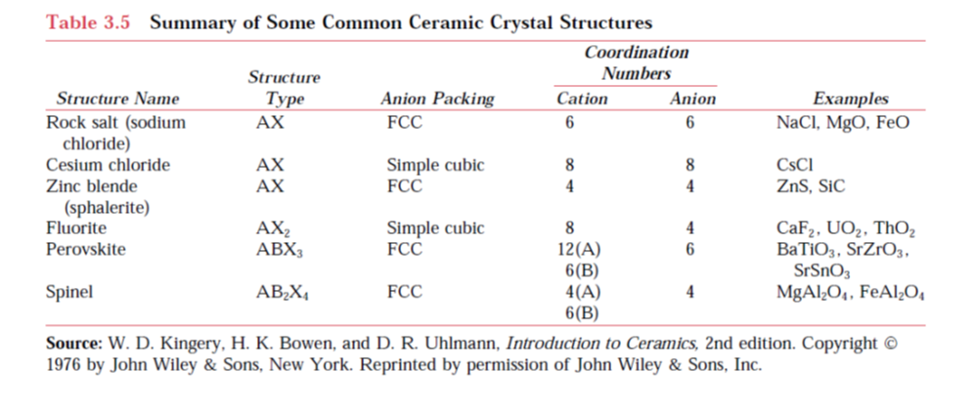
Números de Coordenação em Estruturas Cristalinas Comuns em Materiais Cerâmicos
Cátion → A, B
Ânion → X
Cátion → 4, 6, 8, 12
Ânion → 4, 6, 8

Slide 39
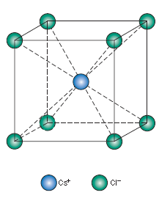
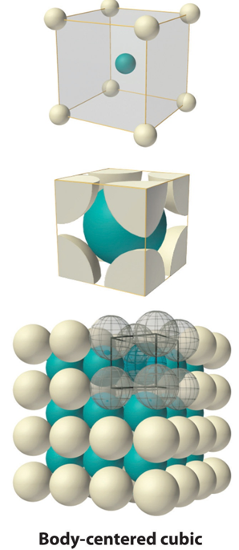
Estrutura “do Cloreto de Césio”
CÁTION e ÂNION tem o mesmo número de coordenação → 8
$$Átomos de Cloro=8 × \frac{1}{8}=1$$
$$Átomos de Césio=1 × 1=1$$
Obs.: nessa estrutura, baseada na CCC, somente posições do reticulado são ocupadas...

Slide 40
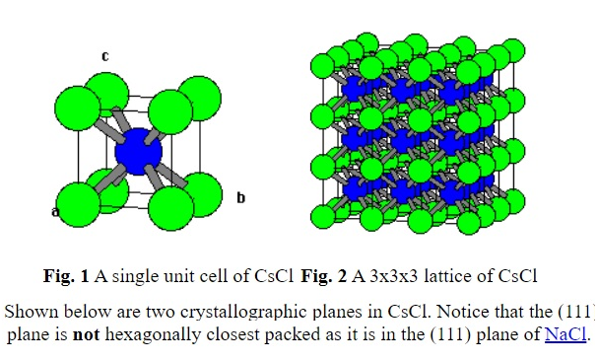
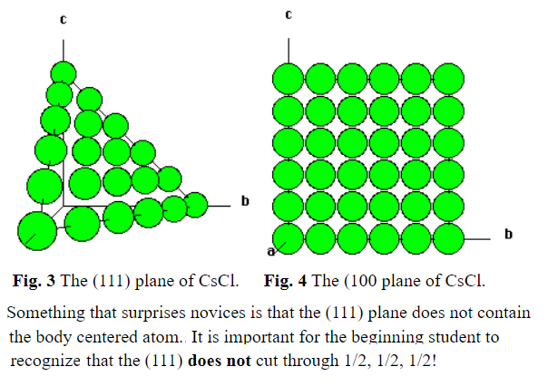
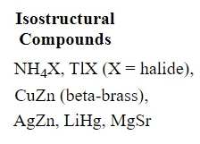
Estrutura “do Cloreto de Césio”
Fonte:http://www.ilpi.com/inorganic/structures/cscl/index.html
Notes:
Fonte: http://www.ilpi.com/inorganic/structures/cscl/index.html

Slide 41
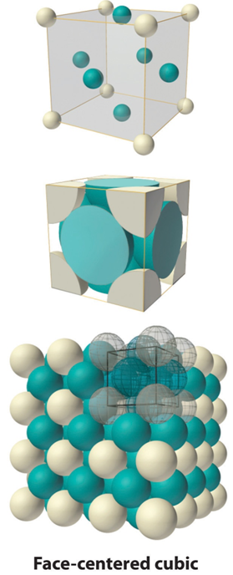
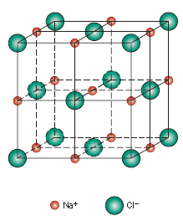
Estrutura “do Cloreto de Sódio” (“rock salt”)
CÁTION e ÂNION tem o mesmo número de coordenação → 6
$$Cloro=6 × \frac{1}{2}+8×\frac{1}{8}=4$$
$$Sódio=12 × \frac{1}{4}+1×1=4$$
Notes:
https://www.youtube.com/watch?v=A3cPHn_OgVQ&index=12&list=PL8EAOgbez9XIWGbmcihctMO4bXSB4V8hm

Slide 42
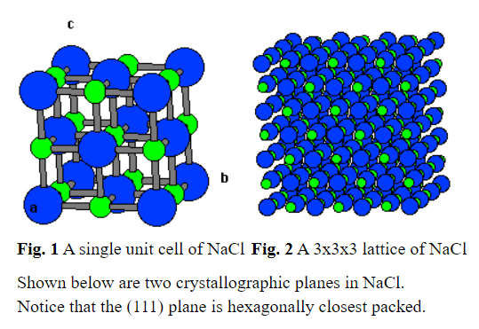
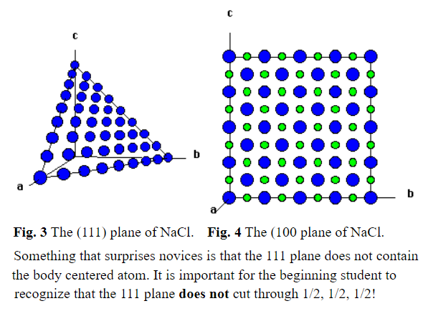
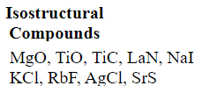
Estrutura “do Cloreto de Sódio”
Fonte:http://www.ilpi.com/inorganic/structures/nacl/index.html
Notes:
Fonte: http://www.ilpi.com/inorganic/structures/nacl/index.html

Slide 43
Estrutura “do ZnS” (“esfalerita ou blenda de zinco”)
CÁTION e ÂNION tem o mesmo número de coordenação → 4
$$Enxofre=4 ×2=8$$
$$Zinco=\left(8×\frac{1}{8}+6×\frac{1}{2}\right)×2=4×2=8$$
Fonte:https://commons.wikimedia.org/wiki/File:Sphalerite_polyhedra.png
Notes:
Fonte:https://commons.wikimedia.org/wiki/File:Sphalerite_polyhedra.png

Slide 44
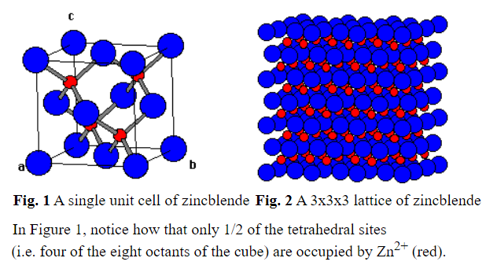
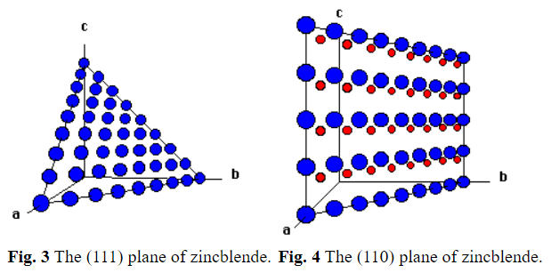
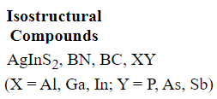
Estrutura “do ZnS”
Fonte:http://www.ilpi.com/inorganic/structures/zincblende/index.html
Notes:
Fonte: http://www.ilpi.com/inorganic/structures/zincblende/index.html

Slide 45
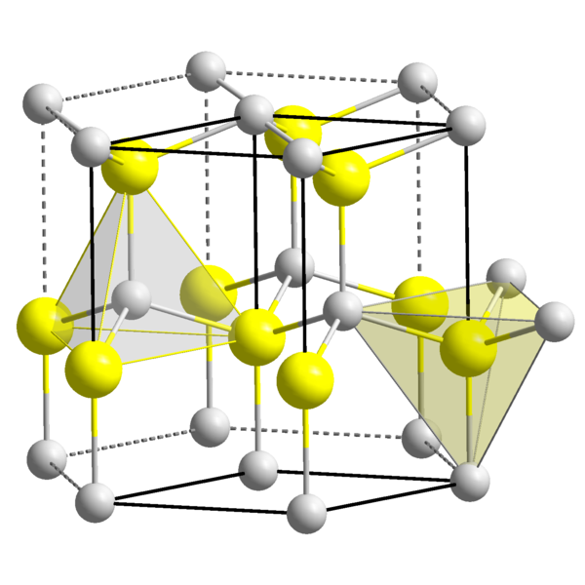
Estrutura da Wurztita – ZnS (polimorfo da esfalerita)
Wurztita
Esfalerita
Fonte:https://commons.wikimedia.org/wiki/File:Sphalerite_polyhedra.png
Fonte:https://pt.m.wikipedia.org/wiki/Ficheiro:Wurtzite_polyhedra.png
Notes:
Fonte:https://commons.wikimedia.org/wiki/File:Sphalerite_polyhedra.png
Fonte:https://pt.m.wikipedia.org/wiki/Ficheiro:Wurtzite_polyhedra.png

Slide 46
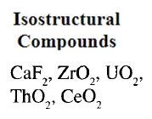
Estrutura “da Fluorita” – CaF₂
CÁTION e ÂNION NÃO TEM o mesmo número de coordenação → cátion = 8
→ ânion = 4
Fonte:https://pt.wikipedia.org/wiki/Fluoreto_de_estr%C3%B4ncio#/media/Ficheiro:CaF2_polyhedra.png
$$Fluor=8 ×1=8$$
ESTEQUIOMETRIA
1 cátion : 2 ânions
$$Zinco=\left(8×\frac{1}{8}+6×\frac{1}{2}\right)×2=4×2=8$$
Notes:
Fonte: https://pt.wikipedia.org/wiki/Fluoreto_de_estr%C3%B4ncio#/media/Ficheiro:CaF2_polyhedra.png

Slide 47
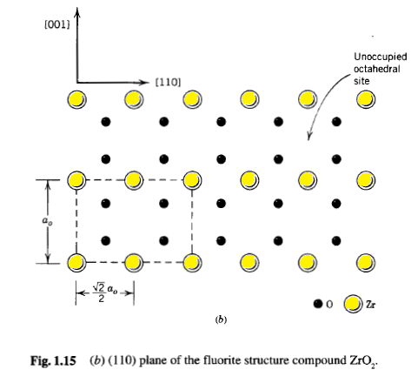
Fonte: Chiang, Y.M.; Birnie III, S.; Kingery, W.D. Physical Ceramics. 1997. Cap. 1.
Notes:
Fonte: Chiang, Y.M.; Birnie III, S.; Kingery, W.D. Physical Ceramics, Principles for Ceramic Science and Engineering. 1997. Cap. 1.

Slide 48
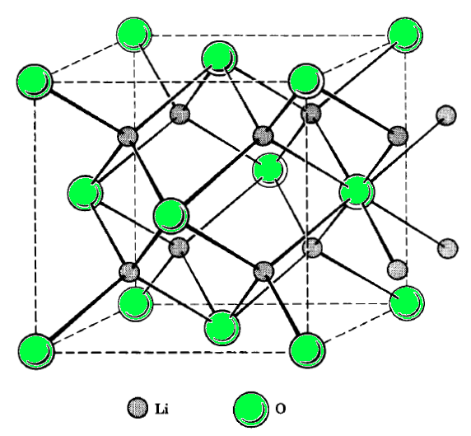
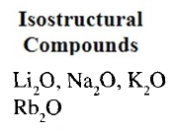
Estrutura “da Antifluorita” – Li₂O
CÁTION e ÂNION NÃO TEM o mesmo número de coordenação → cátion = 4
→ ânion = 8
$$Lítio=8 ×1=8$$
ESTEQUIOMETRIA
2 cátions : 1 ânion
$$Oxigênio=\left(8×\frac{1}{8}+6×\frac{1}{2}\right)×2=4×2=8$$
Fonte: Chiang, Y.M.; Birnie III, S.; Kingery, W.D. Physical Ceramics. 1997. Cap. 1.
Notes:
Fonte: Chiang, Y.M.; Birnie III, S.; Kingery, W.D. Physical Ceramics, Principles for Ceramic Science and Engineering. 1997. Cap. 1.

Slide 49
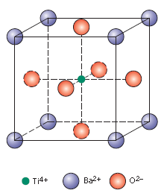
Estrutura “da Perovsquita” (ABX₃)
Exemplo – BaTiO₃
CÁTIONS e ÂNION NÃO TEM o mesmo número de coordenação → cátion A = 12
→ cátion B = 6
→ ânion = 6 (com dois cátions diferentes)
$$bário= \left(8×\frac{1}{8}\right)×2=2$$
$$titânio=1×4=4$$
$$oxigênio=\left(6×\frac{1}{2}\right)×2=6$$
Notes:
https://www.youtube.com/watch?v=A3cPHn_OgVQ&index=12&list=PL8EAOgbez9XIWGbmcihctMO4bXSB4V8hm

Slide 50
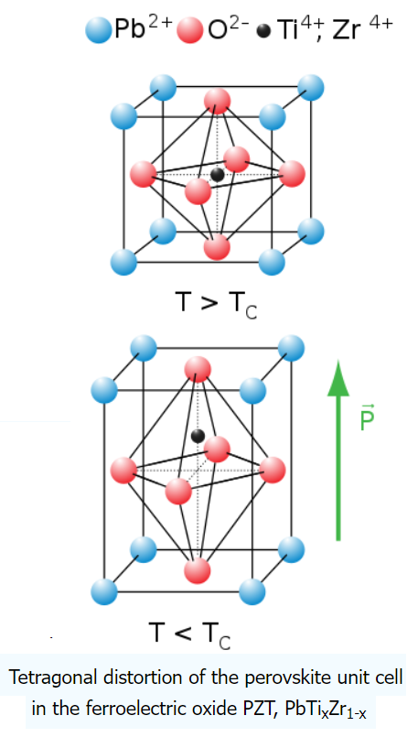
Exemplo de Aplicação :
Perovsquitas Ferroelétricas
A “flexibilidade” do octaedro BO₆ é muito importante na estrutura das perovsquitas, em especial naquelas que possuem cátions muito pequenos (p.ex.: Ti⁴⁺, Zr⁴⁺, Nb⁵⁺) nas posições B.
Esses cátions são muito pequenos para se ajustar simetricamente no octaedro BO₆ → o octaedro distorce, e a movimentação do cátion B para fora do seu centro pode ocorrer.
Essa distorção pode ser tetragonal (como ao lado), romboédrica ou ortorrômbica, dependendo se o cátion se move para um vértice, uma face ou uma aresta do octaedro BO₆.
O movimento do cátion para fora do centro do octaedro cria um dipolo elétrico → esses dipolos se alinham em celas unitárias vizinhas, e o material adquire uma polarização elétrica resultante → o material apresenta comportamento FERROELÉTRICO.
Notes:
Link: https://chem.libretexts.org/Bookshelves/Inorganic_Chemistry/Book%3A_Introduction_to_Inorganic_Chemistry_(Wikibook)/08%3A_Ionic_and_Covalent_Solids_-_Structures/8.07%3A_Spinel_Perovskite_and_Rutile_Structures

Slide 51
A ferroeletricidade é semelhante ao ferromagnetismo (mas nesse caso a polarização é elétrica...).
Em ambos os casos existe uma temperatura crítica T_{C} acima da qual a polarização elétrica expontânea desaparece.
Abaixo de T_{C}, a polarização elétrica de um material ferroelétrico pode ser alterada por um campo externo, e um comportamento de histerese (similar ao observado em um material ferromagnético) também é observado.
Acima da T_{C}, o cristal apresenta comportamento paraelétrico e tem elevada permissividade dielétrica.,
Fonte:https://chem.libretexts.org/Bookshelves/Inorganic_Chemistry/Book%3A_Introduction_to_Inorganic_Chemistry_(Wikibook)/08%3A_Ionic_and_Covalent_Solids_-_Structures/8.07%3A_Spinel_Perovskite_and_Rutile_Structures
Notes:
Link: https://chem.libretexts.org/Bookshelves/Inorganic_Chemistry/Book%3A_Introduction_to_Inorganic_Chemistry_(Wikibook)/08%3A_Ionic_and_Covalent_Solids_-_Structures/8.07%3A_Spinel_Perovskite_and_Rutile_Structures

Slide 52
Estrutura “do Corindon” (alumina-α)
A estrutura do corindon tem esse nome a partir da estrutura que a alumina, Al₂O₃, apresenta em sua forma estável (a alumina-α).
Exemplos de outros compostos que apresentam essa estrutura : Fe₂O₃ e Cr₂O₃ .
A estrutura do corindon é composta de um empacotamento compacto de ânions oxigênio. Os cátions, tomando por base a estequiometria 2 : 3 [cátion : ânion], ocupam ⅔ das posições octaédricas existentes.
...uma rápida lembrada no que consiste esse empacotamento compacto de oxigênios e onde estão as posições intersticiais octaédricas e tetraédricas antes de continuar...

Slide 53
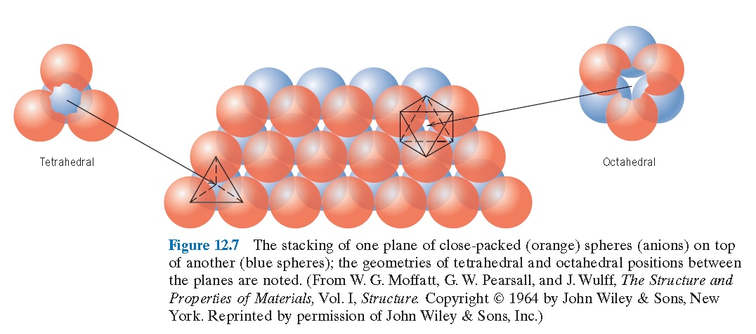
Estruturas Compactas (CFC ou HC)
Interstícios : Octaédricos e Tetraédricos
Em empacotamentos compactos de íons com mesmo raio não é todo o espaço que é ocupado (só 74%...).
Existem “espaços” (chamados interstícios) que podem receber outros íons, de carga oposta àquela dos íons que formam o empacotamento compacto e de raio iônico menor.
Existem dois tipos de interstícios, que diferem pelo tipo de coordenação → tetraédrica (NC = 4) ou octaédrica (NC = 6).
Fonte: Callister, W.D. ; Rethwisch, D.G. Materials Science and Engineering. 2013.
Notes:
Fonte: Callister

Slide 54
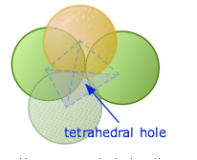
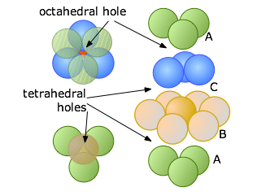
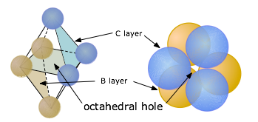
Estrutura Compacta (CFC)
Interstícios Octaédricos e Tetraédricos
Interstício tetraédrico
Empilhamento: A,B,C,A,...
Interstício octaédrico
Fonte:https://chem.libretexts.org/Bookshelves/General_Chemistry/Book%3A_Chem1_(Lower)/07%3A_Solids_and_Liquids/7.08%3A_Cubic_Lattices_and_Close_Packing
Notes:
http://chemwiki.ucdavis.edu/Textbook_Maps/General_Chemistry_Textbook_Maps/Map%3A_Lower's_Chem1/07%3A_Solids_and_Liquids/7.8%3A_Cubic_Lattices_and_Close_Packing

Slide 55
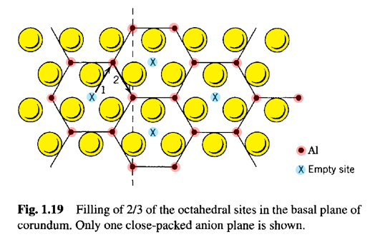
A estrutura do corindon é composta de um empacotamento compacto de ânions oxigênio.
Os cátions, tomando por base a estequiometria 2 : 3 [cátion : ânion], ocupam ⅔ das posições octaédricas existentes → isso ocorre de uma forma ordenada, de modo a proporcionar uma separação máxima entre os cátions.
Na figura a lado estão representados dois planos: um de O e outro de Al.
Os átomos de Al não estão no mesmo plano que os átomos de O → estão em um plano superior, ocupando interstícios octaédricos do plano compacto de O.
Fonte: Chiang, Y.M.; Birnie III, S.; Kingery, W.D. Physical Ceramics. 1997. Cap. 1.
Notes:
Fonte: Chiang, Y.M.; Birnie III, S.; Kingery, W.D. Physical Ceramics. 1997. Cap. 1.

Slide 56
O empacotamento dos O é do tipo ABAB... → hexagonal compacto (HC).
O plano seguinte de cátions Al (que vem depois de um plano B de oxigênios) tem a mesma configuração hexagonal (“honeycomb”), mas esse plano é deslocado de uma distância atômica ao longo da direção indicada por “1” na figura.
Após um novo plano de oxigênios (agora um plano A), o plano seguinte de cátions Al sofre um novo deslocamento, agora segundo a direção indicada por “2” na figura.
Notes:
Fonte: Chiang, Y.M.; Birnie III, S.; Kingery, W.D. Physical Ceramics. 1997. Cap. 1.

Slide 57
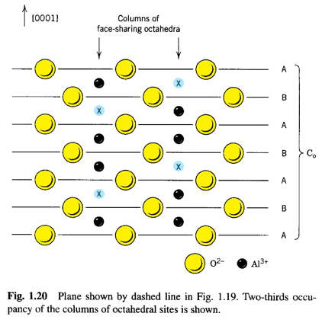
Observando o plano indicado pela linha pontilhada na figura à direita (um plano normal ao plano do papel (ou da tela...), o que se vê a figura da direita...
$$planos \left\{10\overline{1}0\right\}$$
Fonte: Chiang, Y.M.; Birnie III, S.; Kingery, W.D. Physical Ceramics. 1997. Cap. 1.
Notes:
Fonte: Chiang, Y.M.; Birnie III, S.; Kingery, W.D. Physical Ceramics. 1997. Cap. 1.

Slide 58
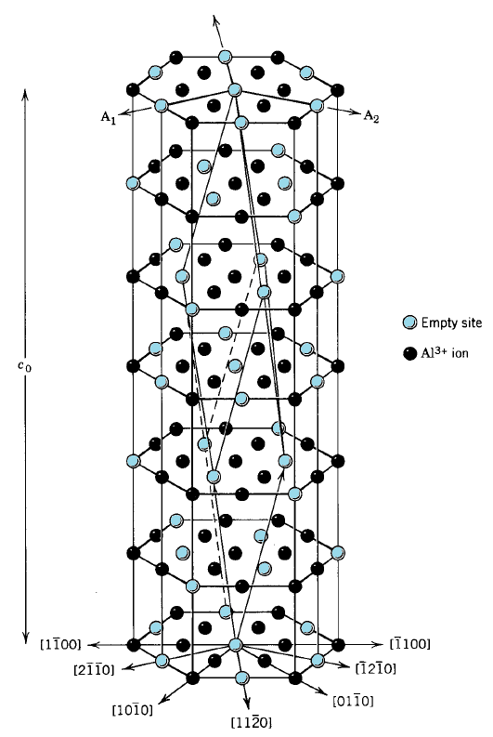
A figura ao lado mostra apenas as posições catiônicas da estrutura do coríndon.
Levando em conta o espaçamento periódico dos planos de O e Al, a estrutura reproduz a si mesma depois de seis “repetições” → o parâmetro de rede c₀ é igual a 12,99 Å.
ALUMINAS DE TRANSIÇÃO → nas aluminas de transição (que podem ser considerados polimorfos da alumina-α), não são somente sítios octaédricos que são ocupados pelos cátions Al³⁺ → sítios tetraédricos também são ocupados.
Fonte: Chiang, Y.M.; Birnie III, S.; Kingery, W.D. Physical Ceramics. 1997. Cap. 1.

Slide 59
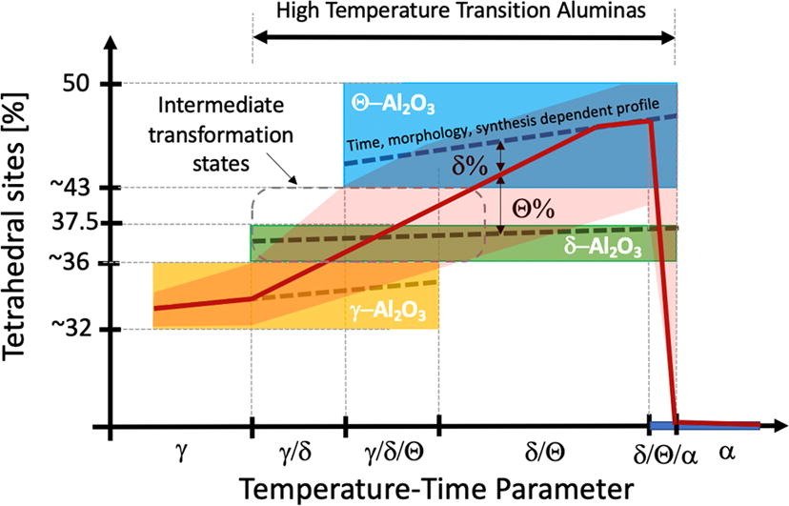
Aluminas de Transição
A proporção de sítios octaédricos e tetraédricos que são ocupados em cada polimorfo é o que define as estruturas das aluminas de transição e as suas respectivas propriedades.
As aluminas de transição são designadas por letras gregas: γ, δ, θ, ...
Apesar de serem estudadas há décadas, as estruturas das aluminas de transição e suas faixas de estabilidade ainda não estão perfeitamente estabelecidas.
As aluminas de transição são materiais extremamente importantes para as indústrias química e petroquímica → muito empregadas para a produção de catalisadores e adsorventes industriais.
Fonte: Kovarik, et al., Journal of Catalysis 393 (2021) 357-368
Notes:
Fonte: Kovarik, et al., Journal of Catalysis 393 (2021) 357-368

Slide 60
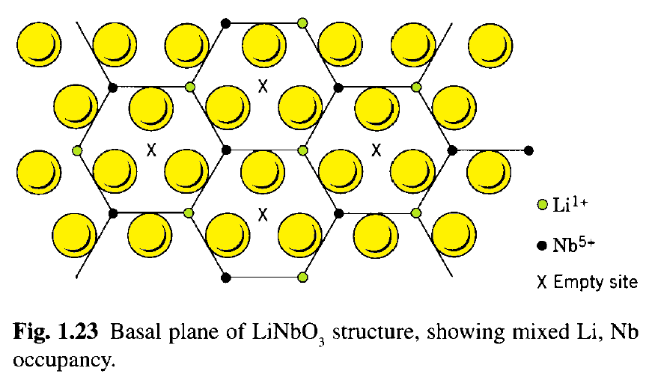
Niobato de Lítio
O niobato de lítio (LiNbO₃) é um composto do tipo ABO₃, cuja estrutura é derivada da estrutura do coríndon, com substituições ordenadas do cátion Al pelos cátions presentes (Li⁺ e Nb⁵⁺) - em cada plano catiônico, metade dos Al³⁺ é substituída por Li⁺, e a outra metade, por Nb⁵⁺.
Li e Nb se alternam no plano de modo a que íons iguais não ocupem posições imediatamente adjacentes.
Fonte: Chiang, Y.M.; Birnie III, S.; Kingery, W.D. Physical Ceramics. 1997. Cap. 1.

Slide 61
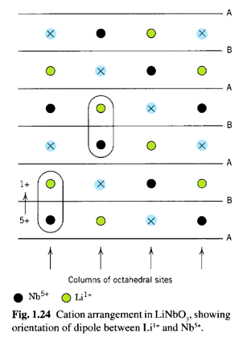
A figura ao lado apresenta o arranjo vertical dos cátions no niobato de lítio.
Os pares Li-Nb estão orientados na mesma direção. Devido à distribuição de cargas no par Li-Nb, um dipolo elétrico permanente existe em cada par nessa estrutura → o cristal tem propriedades ferroelétricas, com uma polarização permanente.
A anisotropia da estrutura também é responsável pela elevada anisotropia no índice de refração (birrefringência), que responde (ou seja, pode ser alterada...) por campo elétrico externo → o niobato de lítio é um candidato para produção de dispositivos eletro-ópticos.
Fonte: Chiang, Y.M.; Birnie III, S.; Kingery, W.D. Physical Ceramics. 1997. Cap. 1.

Slide 62
Estrutura “do Espinélio” (AB₂X₄)
A estrutura do espinélio é representada pela fórmula AB₂X₄, onde A e B são cátions em posições tetraédrica (A) e octaédrica (B), e X é um ânion (normalmente O ou F). Esse grupo de estruturas recebe o seu nome a partir do mineral MgAl₂O₄.
Na estrutura do espinélio normal (“normal spinel structure”), os ânions estão organizados em arranjo compacto. Um em cada oito sítios catiônicos tetraédricos estão ocupados por cátions A, enquanto metade dos sítios octaédricos estão ocupados por cátions B.
Uma representação esquemática, simplificada, da cela unitária do espinélio normal é mostrada a seguir → essa representação mostra apenas metade da cela unitária (a parte de trás da cela unitária não é representada para facilitar a visualização), e nela não é claro o empacotamento compacto dos ânions (que é o que realmente ocorre – os cátions se localizam em sítios intersticiais tetraédricos e/ou octaédricos existentes no empacotamento compacto dos íons, como os que são mostrados na sequência da representação esquemática do espinélio normal).
Cada cela unitária contém oito vezes a fórmula geral – sua composição, portanto, é A₈B₁₆O₃₂ .

Slide 63
Notes:
https://www.google.com/url?sa=i&url=https%3A%2F%2Fslideplayer.com.br%2Fslide%2F5975702%2F&psig=AOvVaw0aHE2sm-bAMLOmoFH-Dcpr&ust=1677873482468000&source=images&cd=vfe&ved=0CBAQjRxqFwoTCPidtPmDvv0CFQAAAAAdAAAAABAf

Slide 64
Alguns espinélios apresentam uma outra estrutura, similar à do espinélio normal: a estrutura invertida (“inverse spinel structure”).
Nos espinélios inversos, todos os cátions A e metade dos cátions B invertem suas posições – ou seja, os cátions A e metade dos B ocupam a metade dos sítios octaédricos, enquanto a metade restante dos cátions B ocupam 1/8 dos sítios tetraédricos, e essa estrutura é representada da forma B(AB)X₄ .
Também existem espinélios mistos, que apresentam estruturas intermediárias entre as estruturas dos espinélios normal e invertido.
Muitos materiais com aplicações elétricas e magnéticas cristalizam na estrutura de espinélios , tanto normais, quanto invertidos.
A magnetita Fe₃O₄, mineral naturalmente magnético, cristaliza na estrutura do espinélio invertido.
As ferritas, compostos de fórmula geral M^{II}Fe₂O₄ (onde M^{II} é um metal divalente, p.ex.: Mn, CO, NI, Zn; a magnetita é uma ferrita, com M^{II} = Fe²⁺), podem ser espinélios normais ou invertidos → a maioria tem propriedades elétricas e magnéticas interessantes, que variam de acordo com a sua composição e estrutura (normal ou inversa), e podem ser sintetizadas de forma relativamente simples → usos: aplicações magnéticas (nas quais o fato de serem não-metálicos os torna interessantes...)

Slide 65
Sólidos Lamelares (argilas, LDHs...)
Notes:
Imagem: Libbrecht, K.G. Snow Crystals. Princeton University Press. 2021.

Slide 66
Silicatos
Fonte: https://www.britannica.com/science/mineral-chemical-compound/Silicates

Slide 67
Silicatos
Fonte: https://www.britannica.com/science/mineral-chemical-compound/Silicates

Slide 68
Silicatos
Fonte: https://www.britannica.com/science/mineral-chemical-compound/Silicates

Slide 69
Argilominerais
Fonte: https://www.le-comptoir-geologique.com/clay-glossary.html
Notes:
Fonte: https://www.le-comptoir-geologique.com/clay-glossary.html

Slide 70
Caulinita
Fonte: https://som.web.cmu.edu/structures/S096-kaolinite.html
Notes:
Fonte: https://som.web.cmu.edu/structures/S096-kaolinite.html

Slide 71
Esmectita / Ilita
Fonte: https://www.mdpi.com/2073-4352/11/3/244
Notes:
Fonte: https://www.mdpi.com/2073-4352/11/3/244

Slide 72
LDH (layered double hydroxides)
...múltiplas aplicações potenciais: ambientais, biomédicas, materiais de construção, energia, ...
Notes:
Fonte: Journal of Energy Chemistry 64 (2022), 406-431

Slide 73
...finalizando : ...mais estruturas cristalinas
Ao final do estudo dos conteúdos desta Unidade você deve ser capaz de:
Diferenciar um sítio do reticulado de um sítio intersticial;
Avaliar qual tipo de sítio intersticial deve ser ocupado por um íon menor em um reticulado de um íon maior, de acordo com o critério geométrico;
Calcular as dimensões de sítios intersticiais em reticulados cúbicos (CS, CCC e CFC);
Descrever algumas das estruturas comuns em materiais cerâmicos: CsCl, NaCl, esfalerita, fluorita e visualizar a ocupação atômica de planos cristalinos nessas estruturas;
Identificar posições intersticiais tetraédricas e octaédricas em empacotamentos compactos de íons (HC e CFC);
Descrever, de forma simplificada, algumas estruturas mais complexas (tais como a das perovsquitas, do coríndon, dos silicatos e de cristais lamelares).

Slide 74
Referências
Chiang, Y.M.; Birnie III, S.; Kingery, W.D. Physical Ceramics, Principles for Ceramic Science and Engineering. Wiley. Singapore. 1997. Cap. 1.
Klein, C.; Dutrow, B. Manual de Ciência dos Minerais. 23ª Ed. Bookman. Porto Alegre. 2012. Cap. 4.
Perkins, D. et al. Historical Geology. Free Textbook for College. https://opengeology.org/historicalgeology/earth-materials/ (consultado em Janeiro/2023).
Site muito interessante, contém muita informação útil a respeito de aspectos básicos de cristalografia : https://msestudent.com/ (consultado em janeiro/2023).

